Slide 2
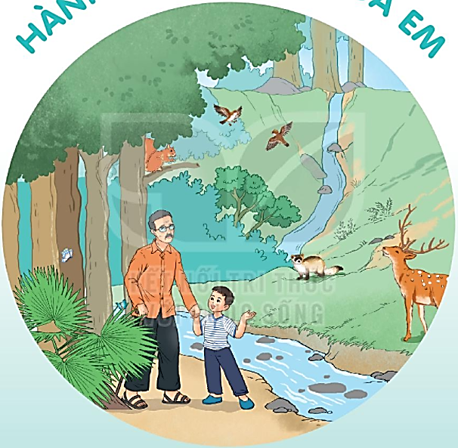
HÀNH TINH XANH CỦA EM

Slide 3
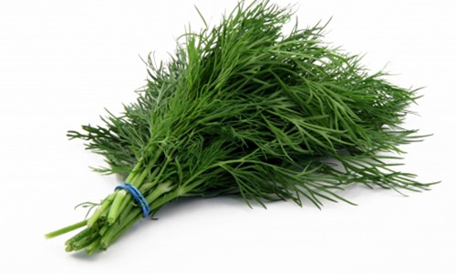
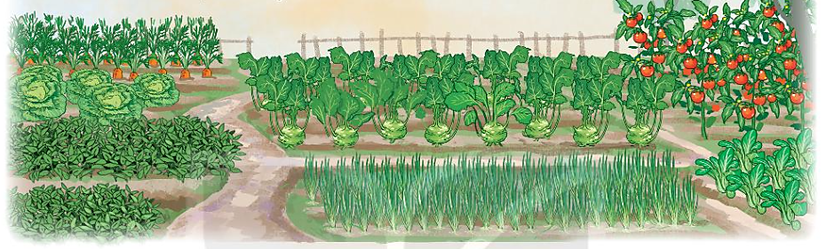
SỰ TÍCH CÂY THÌA LÀ
BÀI 11
BÀI 11
Hãy kể tên một số cây rau mà em biết.

Slide 4
SỰ TÍCH CÂY THÌA LÀ
BÀI 11
BÀI 11
TIẾT 3
VIẾT

Slide 5
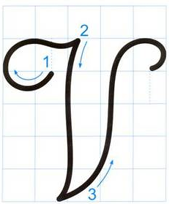
CHỮ HOA V
Viết chữ hoa V

Slide 6
Viết chữ hoa V (Cỡ vừa)

Slide 7
Viết chữ hoa V (Cỡ nhỏ)

Slide 8
Viết ứng dụng
VưŊ cây Ǖίaζ wăm xaζ Ǉō .
a. Chữ cái nào được viết hoa?
→ Chữ V
b. Những chữ cái nào cao 2.5 li ?
→ Chữ V, y, h

